Slide 1
MODULE 3
Talk about your family and family members. Giving compliments to people. Counting of persons as well as non-living things. Favourite foods and dishes, talk about your breakfast, lunch and dinner. Placing order in restaurant. Introducing 10 new Kanji characters.

Slide 2
Watashino kazoku (わたしの かぞく）
ことば：―
はは (Haha)― Mother
ちち (chichi) ― Father
おっと (otto)―Husband
おくさん (Okusan)―Wife
おとうと (otouto)―Younger Brother
いもうと(Imouto)―Younger sister
あに (Ani)―Elder brother
おとうさん (Otousan)―Someone’s Father
あね(Ane)―Elder sister
おかあさん(okaasan)―Someone’s Mother
おにいさん(Oniisan)―Someone’s Elder Brother
つま (Tsuma)― wife
ごしゅじん (Goshujin)― Husband
こども(kodomo)― Child
おとこ(Otoko)― Male

Slide 3
Watashino kazoku (わたしの かぞく）
おんな (Onna) ― Female
なんさい (Nan sai) ― How old
おねさん (One san) ― someone’s Elder sister
かぞく (Kazoku) ― Family
さい (Sai) ― Age
すんでいます (sunde imasu) ― Live in
だれ (Dare) ― Who
わたしたち (watashitachi)― We
どこ( Doko)― Where
Counter：ー （Nin - People）
ひとり(Hitori) ― One person
ふたり (Futari) ― Two Person
さんにん (San nin) ― Three people
よにん (Yo nin)― Four People
ごにん (Go nin) ― Five People
ろくにん (Roku nin) ― Six People

Slide 4
Watashino kazoku (わたしの かぞく）
２．ぶんぽう
A. と – With
(Eg) ともだち と すんでいます – I live with my Friend
Tomodachi to sunde imasu
B. に ―In (Always before sunde imasu)
(Eg) わたしたちは とうきょうに すんで います。- We live in Tokyo
Watashitachiwa Toukyouni sunde imasu
C. のーBelonging (Mine)
(Eg）わたしの かぞく – My family
Watashino kazoku

Slide 5
Watashino kazoku (わたしの かぞく）
3.かいわ
わたしの かぞくは さんにん です。Watashino kazokuwa 3 nin desu
ちちと ははと わたし です。Chichi to haha to watashi desu
ちちは ごじゅっさいです. Chichiwa gojyusai desu
ははは よんじゅうごさい です。Hahawa yonjyugosai desu
わたしは はたち です.Watashiwa hatachi desu
わたしたちは おおさかに すんでいます。Watashitachiwa oosakani sunde imasu

Slide 6
Watashino kazoku (わたしの かぞく）
Complimentary phrases:-
Suteki desu (すてき です): "lovely," or "beautiful."
Kakkoii desu (かっこいい です): Means "cool" or "handsome," can be used for various things like clothing or someone's appearance.
Kawaii desu (かわいい です): "cute"
Hansamu desu (ハンサムです): "handsome"
Ii desu ne (いい ですね): "That's good" or "That's nice."
Sugoi desu (すごい です): "Amazing!" or "Incredible!"
Kirei desu (きれい です): " beautiful“
Subarashii desu (すばらしい です)："Wonderful!" or "Breathtaking!"

Slide 7
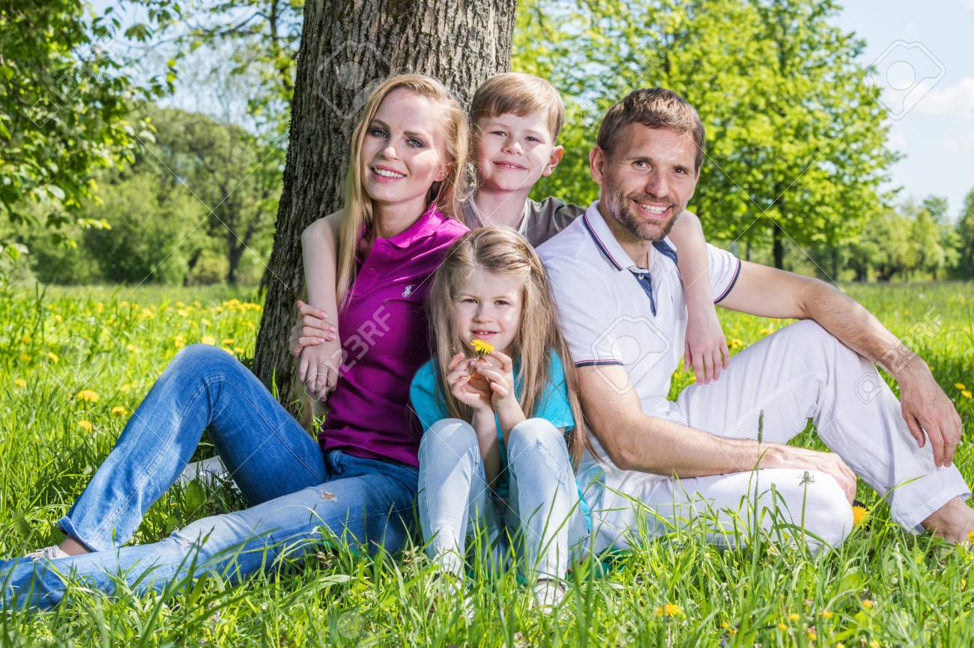
Watashino kazoku (わたしの かぞく）
Talking about your family by showing a photo:-
キム： この おとこのこは だれ ですか
Kimu : Kono otokonokowa dare desuka
すずき：あにの こども です
Suzuki: Anino kodomo desu
キム：かわいいですね。なんさい ですか
Kimu : kawaii desune. Nansai desuka
すずき：にさい です
Suzuki : Ni sai desu
キム： この おんなのこは だれ ですか
Kimu : Kono onnanokowa dare desuka
すずき：あねの こども です. よんさい です
Suzuki: Ane no kodomo desu。Yonsai desu

Slide 8
Sukina tabemono -すきな たべもの
１．ことば ：ー
ごはん(Gohan)―Rice
みず(Mizu)―Water
にく(Niku)―Chicken
パン (Pan)―Bread
さかな (sakana)―Fish
ワイン ーWine
くだもの (kudamono)― Fruits
みそしる (Misoshiru)－ Japanese Soup
たまご (Tamago)― Egg
ぎゅうにゅう (Gyuunyuu)ーMilk
コーヒー －Coffee
すきです (Suki desu) ―Like
すき じゃないです(Suki Janaidesu) ―Dislike
やさい(Yasai)―Vegetable

Slide 9
Sukina tabemono -すきな たべもの
ジュース ―Juice
ビール ―Beer
こうちゃ (koucha)ー Black tea
おちゃ(Ocha)－ Green tea
よく (Yoku) - Often
あまり(Amari) – Not much
あさごはん (Asa gohan) - Breakfast
ひるごはん (Hiru gohan)-Lunch
ばんごはん (Ban gohan) - Dinner
たべます (Tabemasu)–To Eat
のみます (Nomimasu)– To Drink
たべません (Tabemasen) – Dont eat
のみません (Nomimasen) –Don’t Drink
いつも(Itsumo) – Always

Slide 10
Sukina tabemono -すきな たべもの
2. ぶんぽう
A. をーobject marker . Always comes before Tabemasu/Nomimasu
（Eg）コーヒー を のみます。Koohii o nomimasu
B. も ―Also
(Eg）にく と さかなも たべます。 Niku to sakanamo tabemasu
C. あまりーAlways comes with Negative sentence
Eg）ジュースは あまり すきじゃない. Jyuusuwa Amari sukijanai
D.よく ―Always comes with Positive sentence
(Eg) さかなは よく たべます。Sakanawa yoku tabemasu

Slide 11
Sukina tabemono -すきな たべもの
3.Talking about Family’s Breakfast -かぞくの あさごはん
ちちは ごはんと みそしるが すきです。Chichiwa gohan to misoshiruga suki desu.
やさいも たべます。Yasaimo tabemasu.
パンは あまり すきじゃない です。Panwa Amari sukijanai desu.
ははも ごはんと みそしるが すきです。Gohan to misoshiruga suki desu.
パンも よく たべます。Pan mo yoku tabemasu.
ははは たまごは あまり たべません。 Hahawa tamagowa Amari tabemasen.
さかな を よく たべます。 Sakana o yoku tabemasu.
わたしは いつも ごはんと にくを たべます。Watashiwa itsumo gohan to niku o tabemasu
さかなも すき です。Sakanamo suki desu.
パンは あまり たべません。 Panwa Amari tabemasen.
くだものも すきじゃない です。Kudamono mo sukijanai desu.

Slide 12
Hitotsu kudasai ーひとつ ください
ことば：
すし(Sushi)― Japanese food made of fish
そば (Soba)- Noodles
うどん (Udon)– Noodle from wheat Flour
ハンバーガー Hamburger
サンドイッチ - Sandwich
カレー Gravy
ピザ - Pizza
ラーメン (Raamen)– Noodle in broth
や (Ya) - Shop
やすい (yasui)- Cheap
たかい (Takai) - Costly
ー

Slide 13
Hitotsu kudasai ーひとつ ください
おいしい (Oishii)- Tasty
まずい (Mazui) – Not good/poor
たべもの(Tabemono) –Eatable
のみもの (Nomimono) – Something to drink
りょうり(Ryouri)ー Cooking
きらい (Kirai)ーDislike
いきます (Ikimasu)―Go
2. ぶんぽう ：―
で －Place where action occurs
（Eg）うどんやで たべます。Udonya de tabemasu

Slide 14
Hitotsu kudasai ーひとつ ください
３．where to go for lunch.
よしだ :すきな りようりは なんですか？
キム：カレー です。
よしだ：わたしは ハンバーガーが すき です。
キム：そうですか
よしだ：きょう どこで ひるごはん を たべますか
キム ：いっぽで たべます。
よしだ：いっぽ ?
キム：はい。ラーメンや です。おいしい ですよ。
よしだ：じゃあ、わたしも いきます。
Yoshida : sukina ryouriwa nan desuka?
Kimu : karee desu.
Yoshida: watashiwa hanbaagaa ga suki desu.
Kimu : sou desuka?
Yoshida: kyou dokode hirugohan o tabemasuka?
Kimu: “Ippo” de tabemasu.
Yoshida: IPPO??
Kimu: Hai. Raamenya desu. Oishii desuyo.
Yoshida: Jaa, Watashimo ikimasu.

Slide 15
Hitotsu kudasai ーひとつ ください
４． Order food in a fast food restaurant
おきゃくさま：すみません ハンバーガーを ひとつ ください
てんいん：かしこまりました。チキンバーガー ですか？
おきゃくさま：はい。おねがいします。
てんいん：のみものは？
おきゃくさま：りんご ジュース です。いくら ですか。
てんいん：８５０えん です
おきゃくさま：はい。どうぞ。
てんいん：ありがとう ございます。
Okyaku-sama: Sumimasen, Hanbaagaa o hitotsu kudasai.
Ten'in: Kashikomarimashita. Chikin hanbaagaa desuka ?
Okyaku-sama: Hai, onegai shimasu.
Ten'in:Nomimono wa?
Okyaku-sama: Ringo jyuusu desu.Ikura desuka?
Ten'in: 850-en desu.
Okyaku-sama: Hai, dōzo.
Ten'in: Arigatō gozaimasu.
.

Slide 16

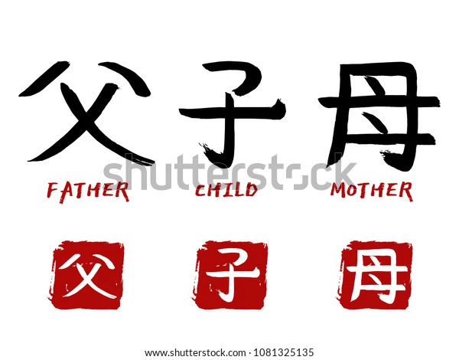
10 kanjis Related to family and Food
Kanji 1: 父（ちち / ふ）– "Father"
Vocabulary: お父さん（おとうさん）– father
Kanji 2: 母（はは / ぼ）– "Mother"
Vocabulary: お母さん（おかあさん）– mother
Kanji 3: 男（おとこ / だん・なん）– "Man / Male"
Vocabulary: 男の人（おとこのひと）– man
Kanji 4: 女（おんな / じょ）– "Woman / Female"
Vocabulary: 女の子（おんなのこ）– girl
Kanji 5: 妹（いもうと） — Younger Sister
Kanji 6: 兄（あに）— my elder brother
Kanji 7:弟（おとうと）— my younger brother
Kanji 8:姉（あね）— my older sister
Kanji 9:食（たべる / しょく） – To eat
Kanji 10:飲（のむ / いん） – To drink

Slide 17
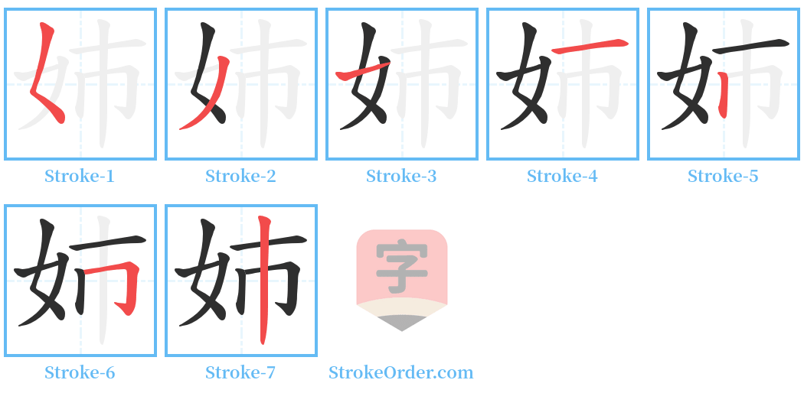
10 Kanjis Related to Food and Family
姉（あね）— my older sister

Slide 18
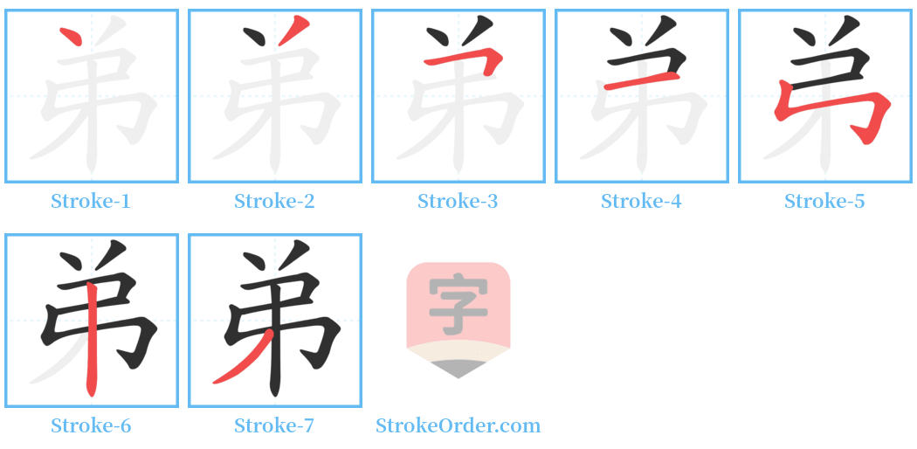
10 Kanjis Related to Food and Family
弟（おとうと）— my younger brother

Slide 19
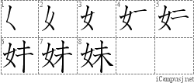
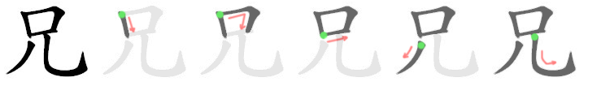

10 Kanjis Related to Food and Family
妹（いもうと） — Younger Sister
兄（あに）— my elder brother
父（ちち / ふ）– "Father"

Slide 20
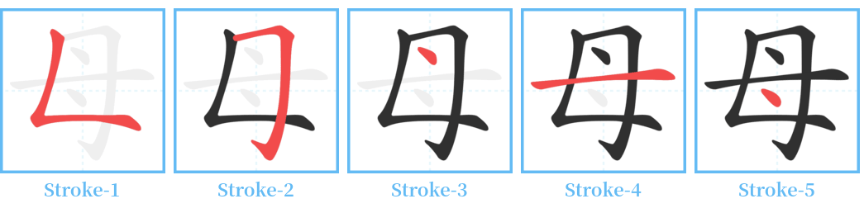
10 Kanjis Related to Food and Family
母（はは / ぼ）– "Mother"

Slide 21
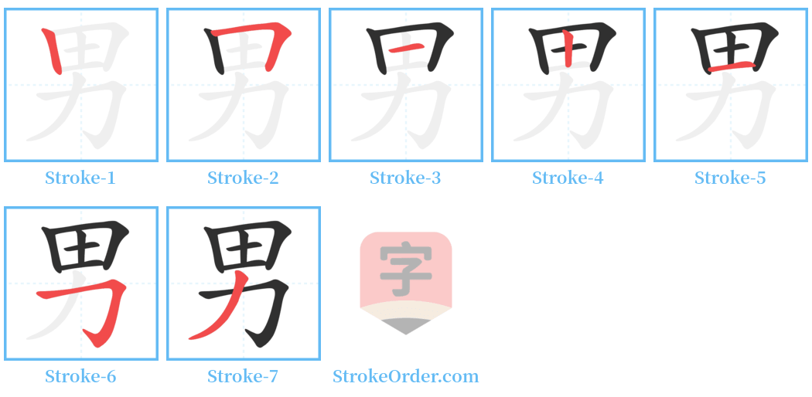
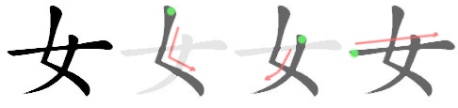
10 Kanjis Related to Food and Family
男（おとこ / だん）– "Man / Male"
女（おんな / じょ）– "Woman / Female"

Slide 22
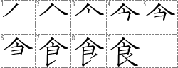
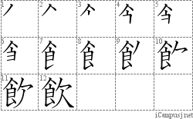
10 Kanjis Related to Food and Family
食（たべる / しょく） – To eat
Vocabulary: 食べます（たべます）– to eat
飲（のむ / いん） – To drink
Vocabulary: 飲みます（のみます）– to drink

Slide 23
THANK YOU

